Slide 1
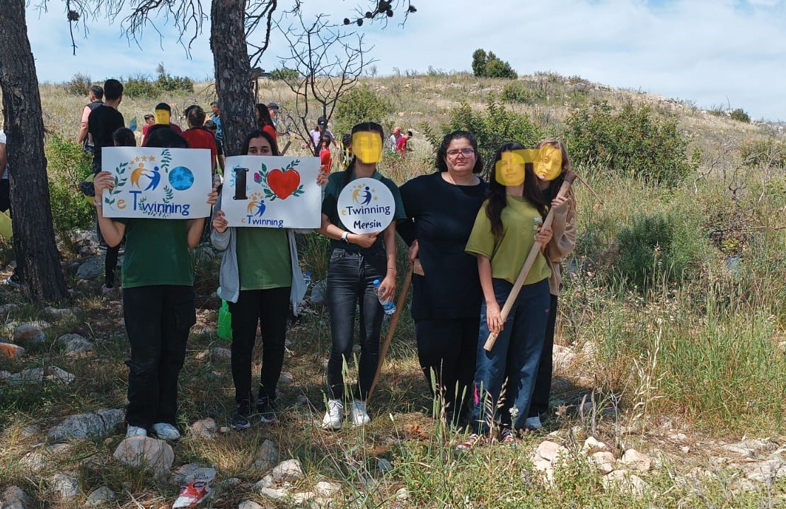
Cultural Wellbeing (Kültürel İyi Oluş)
Aydıncık Anadolu Lisesi
Proje Üyeleri : Zeliha Hartoğlu Kayhan, Aybüke Çapar Çetin, Fatih Baz, Rojda İpek, Tülay Alakoç, Aliye Keşli, Hazal Zeka, Sabiha Çetinkaya Tufan, Tuba Kurtuluş, Şirin Altıncı
Proje Yaş Grubu: 13-18
Proje Özeti: "Cultural Well-being" Kültürel açıdan iyi olma, kendiniz ve başkaları arasındaki çeşitliliğin farklı yönlerinin etkisini ve kesişimini kabul etmenize ve saygı duymanıza olanak tanır. Bu proje ile amacımız öğrencilerimizin hem kendi kültürlerini hem de partnerlerimizin kültürünü tanımalarıdır. Proje çalışmalarının öğrencierimizin iletişim becerilerinin, dil becerelierinin ve dijital becerilerinin gelişimine destek olacağı beklenmektedir.
1 resim ekleyiniz.
Kolaj olmayacak. Öğrenci yüzü görülmemeli)
1 resim ekleyiniz.
Kolaj olmayacak. Öğrenci yüzü görülmemeli)

